Slide 1

READERS
김소연
윤신영
한지효

Slide 2
목차
1
개요
2
목표
3
개발 및 구현 내용
4
팀원 역할 분담
5
주간 진행 계획
2P

Slide 3
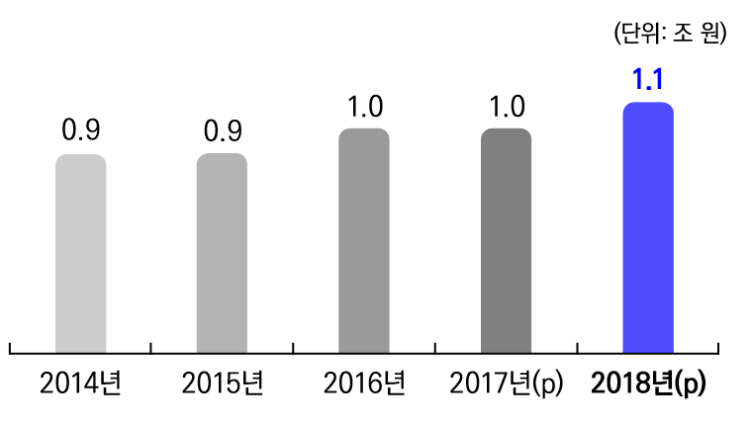
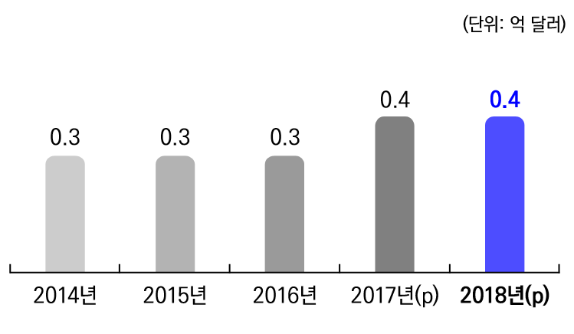
5년간 만화산업 매출액 추이
5년간 만화산업 수출액 추이
3P
*한국콘텐츠진흥원 2018년 결산 보고서

Slide 4
+72
2017
2018
신규 등록 웹툰 수
4P
*한국콘텐츠진흥원 2018년 결산 보고서

Slide 5
+436
2017
2018
연재 중단조기 완결 작품
5P
*한국콘텐츠진흥원 2018년 결산 보고서

Slide 6
6P
*자료 출처: https://was.webtoonguide.com/dashboard

Slide 7
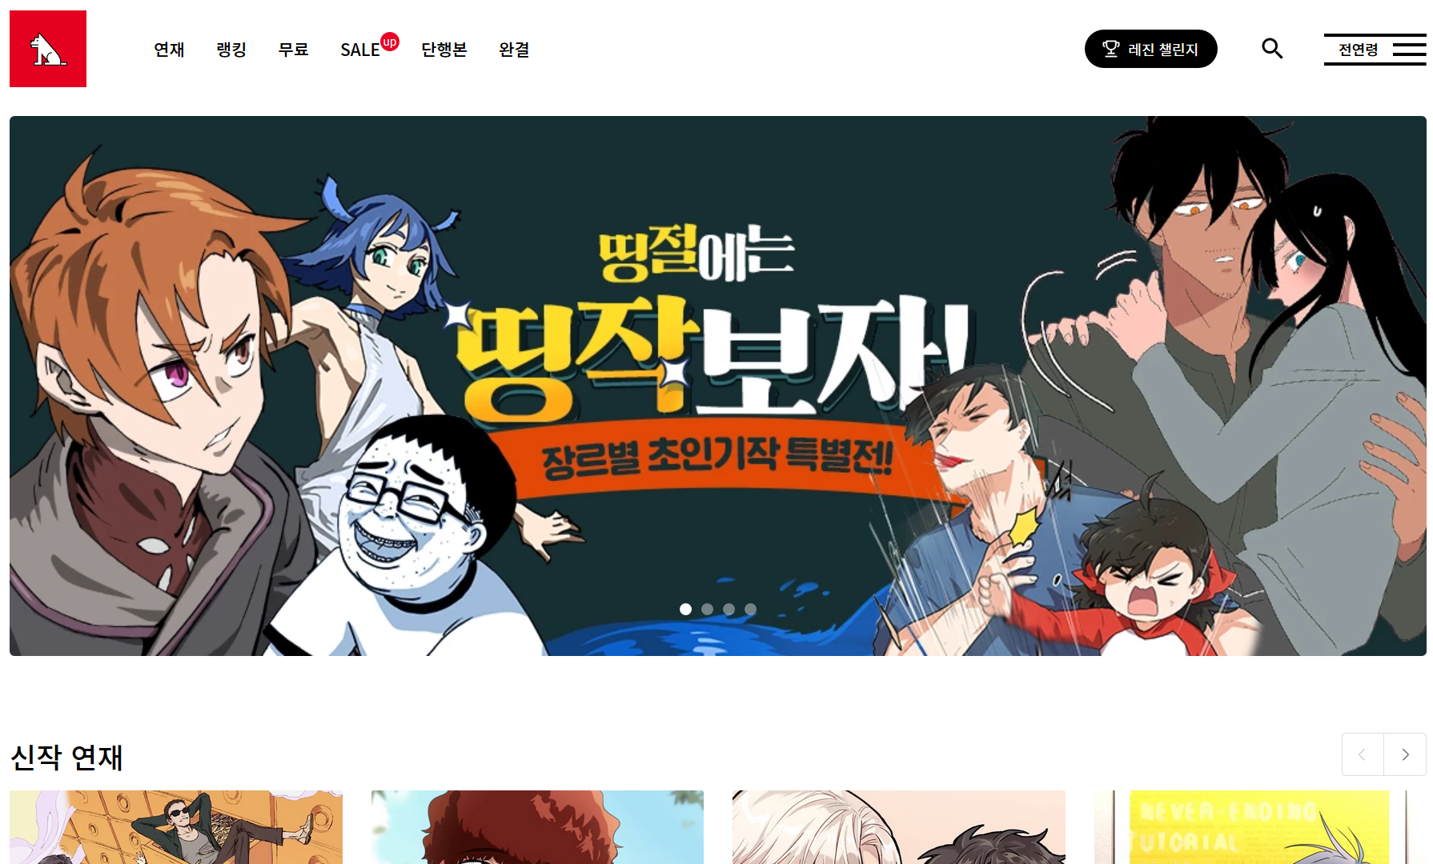
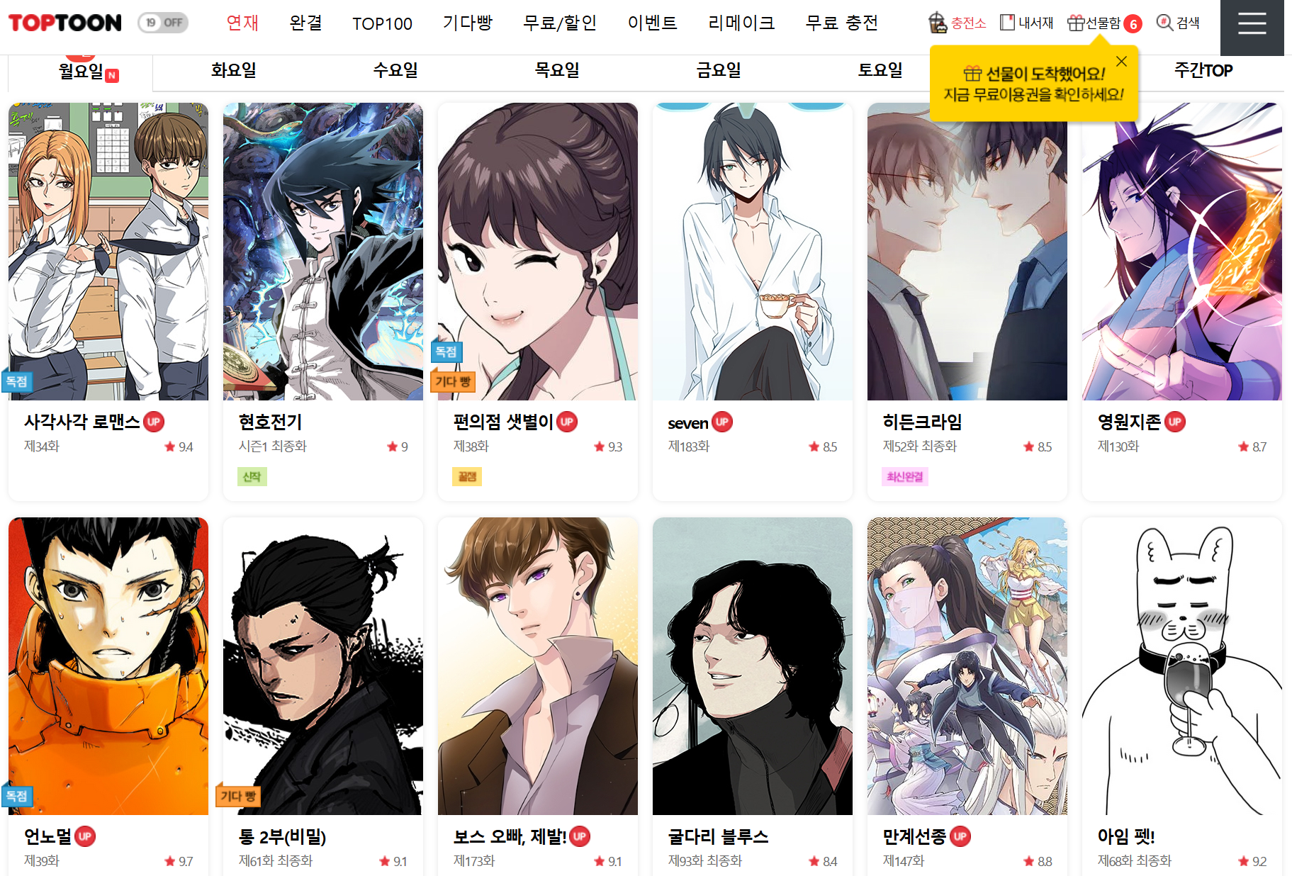
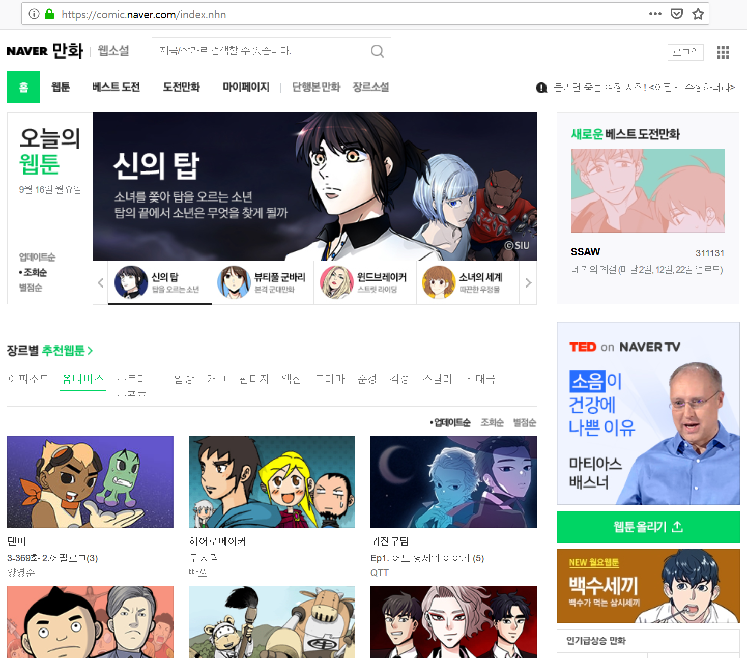
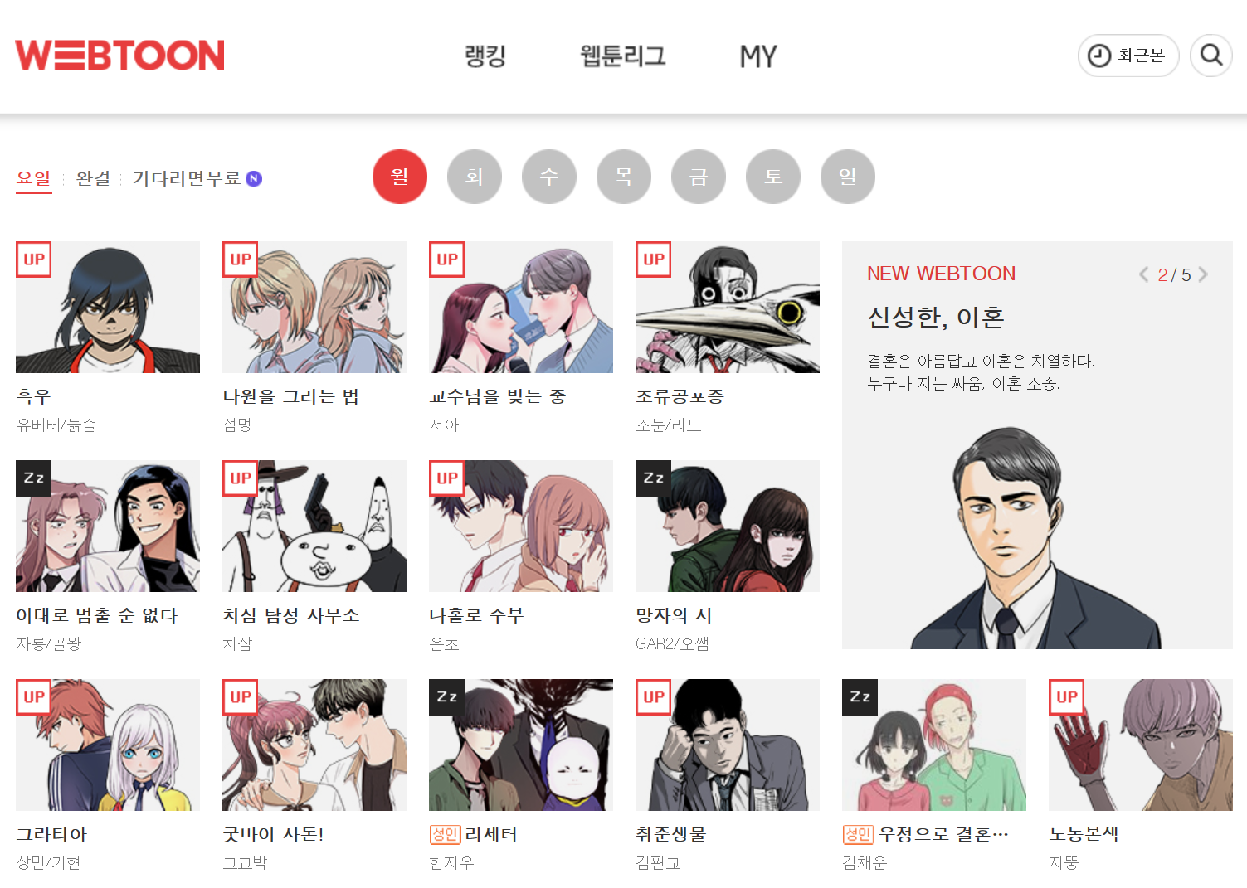

Slide 8

Readers

Slide 9

개발 및 구현 내용
최종 결과물
9P

Slide 10
개발 및 구현 내용
대상 및 범위
무료로 이용할 수 있는
전체이용가 웹툰
네이버, 다음, 레진코믹스, 미스터블루, 버프툰, 봄툰, 뿌딩, 카카오페이지, 코미카, 코믹GT, 케이툰, 탑툰, 투믹스, 폭스툰, 피너툰…
10P

Slide 11
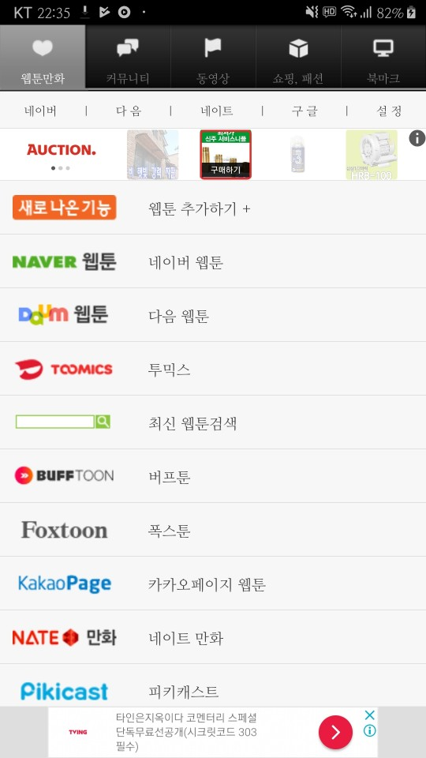
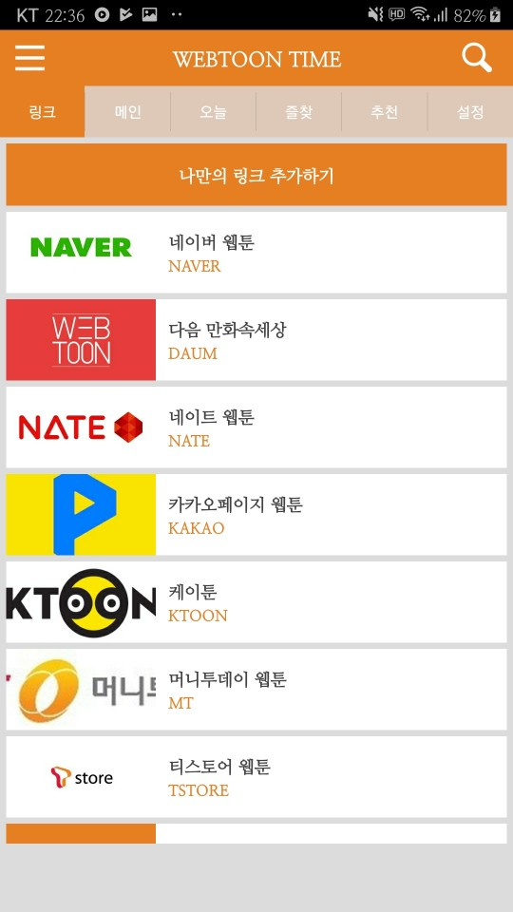
개발 및 구현 내용
11P

Slide 12
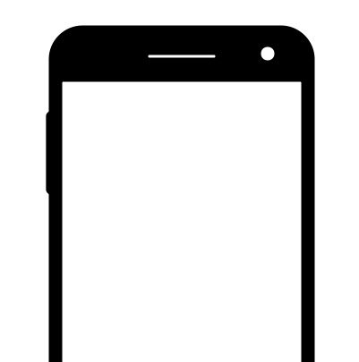
개발 및 구현 내용
기능
요일별
장르별
완결작품
가나다순
업데이트순
연재처순
12P

Slide 13

개발 및 구현 내용
기능
13P

Slide 14
개발 및 구현 내용
기능
구독 책갈피
14P

Slide 15

개발 및 구현 내용
기능
15P

Slide 16
개발 및 구현 내용
기능
액션 만화 매니아인
Capstone123님에게 드리는
신작 액션 만화 추천!
16P

Slide 17
팀원 역할 분담
김소연 | 자료조사, 프로필 화면 구성, 연재처별 로그인 세션 분석, 통합 로그인 기능 구현
윤신영 | 메인 화면 구성, 웹툰 정렬 기능, 구독 기능, 책갈피 기능 구현
한지효 | UI 디자인, 사용자 취향 분석 및 추천 기능 구현
17P

Slide 18
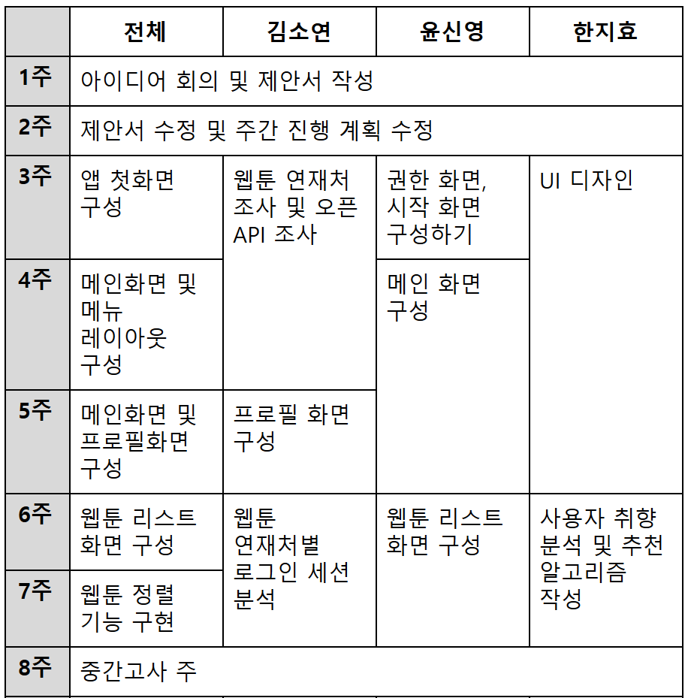
주간 진행 계획
18P

Slide 19
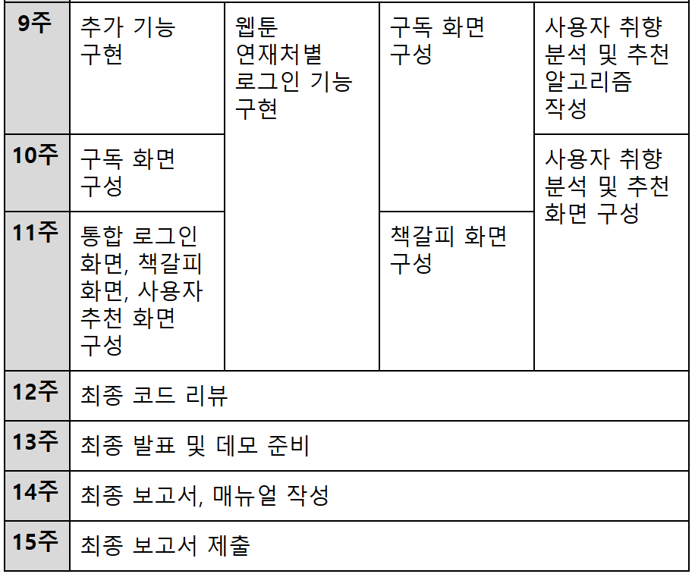
주간 진행 계획
19P

Slide 20
감사합니다!

